Slide 1



T.C.
BAŞBAKANLIK
DİYANET İŞLERİ BAŞKANLIĞI
HAC HAZIRLIK KURSLARI

Slide 2
T.C.
BAŞBAKANLIK
DİYANET İŞLERİ BAŞKANLIĞI
İBADET BİLİNCİ VE HAC İBADETİ

Slide 3

İBADET
Kulun Allah’a karşı sevgi, saygı ve bağlılığını gösteren duygu, düşünce ve davranış biçimlerine ibadet denir.
Geniş anlamda Mü’minin bütün hayatını Allah’ın arzu ettiği şekilde tanzim etmesidir.
İnsanın yaratılış gayesi ibadettir. İnsan ibadet ile beraber Allah katında değer kazanır.

Slide 4
وَاعْبُدْ رَبَّكَ حَتَّى يَأْتِيَكَ الْيَقِينُ
“Ve sana ölüm gelinceye kadar Rabbine ibadet et.’’ Hicr, 15/99
وَمَا خَلَقْتُ الْجِنَّ وَالْإِنْسَ إِلَّا لِيَعْبُدُونِ
‘’Ben cinleri ve insanları ancak bana kulluk etsinler diye yarattım.’’ Zariyat-56
İBADET

Slide 5
وقَالَ النَّبِىُّ صلى الله عليه وسلم « يَا مُعَاذُ أَتَدْرِى مَا حَقُّ اللَّهِ عَلَى الْعِبَادِ » . قَالَ اللَّهُ وَرَسُولُهُ أَعْلَمُ . قَالَ « أَنْ يَعْبُدُوهُ وَلاَ يُشْرِكُوا بِهِ شَيْئًا ، أَتَدْرِى مَا حَقُّهُمْ عَلَيْهِ » . قَالَ اللَّهُ وَرَسُولُهُ أَعْلَمُ . قَالَ « أَنْ لاَ يُعَذِّبَهُمْ
Peygamber (s.a.v) şöyle buyurmuştur:
-Ey Muaz! Allah'ın kullar üzerindeki hakkı nedir, bilir misin?
-Allah ve Resulü daha iyi bilir.
-Hiç bir şeyi ortak tutmaksızın Allah'a kulluk etmeleridir...
-Kulların Allah üzerindeki hakkı nedir, bilir misin? Allah ve Resulü daha iyi bilir.
Onlara azab etmemesidir. (Buharî, Tevhîd 1,)
İBADET

Slide 6
İbadeti adetten ayıran niyettir. Yaptığımız ibadetleri değerli kılan ve anlamlandıran niyettir. Kulluğumuzun derecesini eylemlerimizin mükemmelliği değil, niyetlerimizdeki samimiyet belirler.
قُلْ إِنَّ صَلاَتِي وَنُسُكِي وَمَحْيَايَ وَمَمَاتِي لِلّهِ رَبِّ الْعَالَمِينَ
Ey Muhammed! De ki: "Şüphesiz benim namazım da, diğer ibadetlerim de, yaşamam da, ölümüm de âlemlerin Rabbi Allah içindir." ﴾ Enam,162﴿
İbadetlerde Niyet

Slide 7
إنَّمَا اﻻعْمَالُ بِالنِّيَّاتِ وَإنَّمَا لِكُلِّ امْرِئٍ مَا نَوَى
“Yapılan işler niyetlere göre değerlenir. Herkes yaptığı işin karşılığını niyetine göre alır.” (Buhârî, Bed’ü’l-vahy 1, Îmân 41)
İbadetlerde Niyet

Slide 8
وَمَا أُمِرُوا إِلَّا لِيَعْبُدُوا اللَّهَ مُخْلِصِينَ لَهُ الدِّينَ حُنَفَاء وَيُقِيمُوا الصَّلَاةَ وَيُؤْتُوا الزَّكَاةَ وَذَلِكَ دِينُ الْقَيِّمَةِ
‘‘Halbuki onlara, ancak dini Allah'a has kılarak, hakka yönelen kimseler olarak O'na kulluk etmeleri, namazı kılmaları ve zekâtı vermeleri emredilmişti. İşte bu dosdoğru dindir.’’ (Beyyine, 5)
İbadetlerde İhlas ve Samimiyet

Slide 9
قالَ رَسُولُ اللَّهِ صلى الله عليه وسلم « إِنَّ الدِّينَ النَّصِيحَةُ» . قَالُوا لِمَنْ يَا رَسُولَ اللَّهِ قَالَ « لِلَّهِ وَكِتَابِهِ وَرَسُولِهِ وَأَئِمَّةِ الْمُؤْمِنِينَ وَعَامَّتِهِمْ وَأَئِمَّةِ الْمُسْلِمِينَ وَعَامَّتِهِمْ »
Hz. Peygamber (sav) Efendimiz: “ Din nasihattir (samimiyettir, sadakattir), buyurdu. Bunun üzerine sahabeler: “Kime karşı samimiyettir?”deyince, Peygamber (sav) “Allah’a karşı, Kitabı’na karşı, Resulü’ne karşı, Müslümanların idarecilerine karşı ve bütün Müslümanlara karşı samimi olmaktır” buyurdu. (Müslim, İman, 95)
İbadetlerde İhlas ve Samimiyet

Slide 10

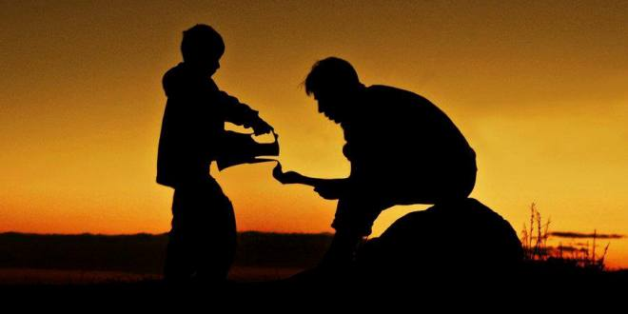
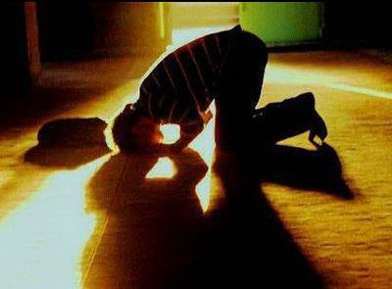

Slide 11
قَالَ رَسُولُ اللَّهِ صلى الله عليه وسلم « إِنَّ اللَّهَ لاَ يَنْظُرُ إِلَى صُوَرِكُمْ وَأَمْوَالِكُمْ وَلَكِنْ يَنْظُرُ إِلَى قُلُوبِكُمْ وَأَعْمَالِكُمْ»
"Allah'ın Resulü buyurdular ki: "Allah sizin görünüşünüze, mallarınıza, bakmaz; yalnızca kalplerinize ve amellerinize bakar." (Müslim, Birr, 34)
İbadetlerde İhlas ve Samimiyet

Slide 12
İbadette samimiyetin zirve noktası ‘İhsan’ derecesidir.
الإِحْسَانُ أَنْ تَعْبُدَ اللَّهَ كَأَنَّكَ تَرَاهُ ، فَإِنْ لَمْ تَكُنْ تَرَاهُ فَإِنَّهُ يَرَاكَ
İhsan, Allah’ı görüyor gibi ibadet etmektir…
İbadetlerin İhsan Boyutu

Slide 13
“İmkanı olan her Müslüman'ın, belli bir zaman içinde, belli mekanları ziyaret ederek, belli bazı dini görevleri yerine getirmek suretiyle yaptığı ibadettir.”
وَلِلّهِ عَلَى النَّاسِ حِجُّ الْبَيْتِ مَنِ اسْتَطَاعَ إِلَيْهِ سَبِيلاً وَمَن كَفَرَ فَإِنَّ الله غَنِيٌّ عَنِ الْعَالَمِينَ
Yolculuğuna gücü yetenlerin haccetmesi, Allah'ın insanlar üzerinde bir hakkıdır. Kim inkâr ederse (bu hakkı tanınmazsa), şüphesiz Allah bütün âlemlerden müstağnidir. (Kimseye muhtaç değildir, her şey ona muhtaçtır.) (Ali İmran, 97)
Hac İbadeti

Slide 14
بُنِىَ الإِسْلاَمُ عَلَى خَمْسٍ شَهَادَةِ أَنْ لاَ إِلَهَ إِلاَّ اللَّهُ وَأَنَّ مُحَمَّدًا رَسُولُ اللَّهِ ، وَإِقَامِ الصَّلاَةِ ، وَإِيتَاءِ الزَّكَاةِ ، وَالْحَجِّ ، وَصَوْمِ رَمَضَانَ
‘‘İslam beş temel esas üzerine kurulmuştur. Allah'tan başka ilah bulunmadığına ve Muhammed'in Allah'ın elçisi olduğuna tanıklık etmek, namazı dosdoğru kılmak, zekatı vermek, hac ve Ramazan orucu’’ (Buhârî, Îmân,1)
Peygamberimiz (s.a.v) bir hadislerinde de şöyle buyurmaktadır.
يَا أَيُّهَا النَّاسُ إنَّ اللَّه قَدْ فَرضَ عَلَيْكُمُ الحَجَّ فحُجُّوا
‘Ey Müslümanlar! Allah size haccı farz kıldı, haccedin!’ (Müslim, Hac, 412)
Hac İbadeti

Slide 15
إِنَّ أَوَّلَ بَيْتٍ وُضِعَ لِلنَّاسِ لَلَّذِي بِبَكَّةَ مُبَارَكًا وَهُدًى لِّلْعَالَمِينَ
“ Şüphesiz insanlar için kurulan ilk mabed, Mekke'deki çok mübarek ve bütün âlemlere hidayet kaynağı olan Beyt (Kabe)’dir. ” (Al-i İmran, 3/96)
وَأَذِّن فِي النَّاسِ بِالْحَجِّ يَأْتُوكَ رِجَالًا وَعَلَى كُلِّ ضَامِرٍ يَأْتِينَ مِن كُلِّ فَجٍّ عَمِيقٍ
“İnsanları hacca çağır; yürüyerek veya incelmiş binekler üstünde (uzak yollardan) her derin vadiyi aşarak sana gelsinler.” (Hac, 22/27)
*Hac hicretin 9. yılında farz kılınmıştır.
Haccın Tarihçesi

Slide 16
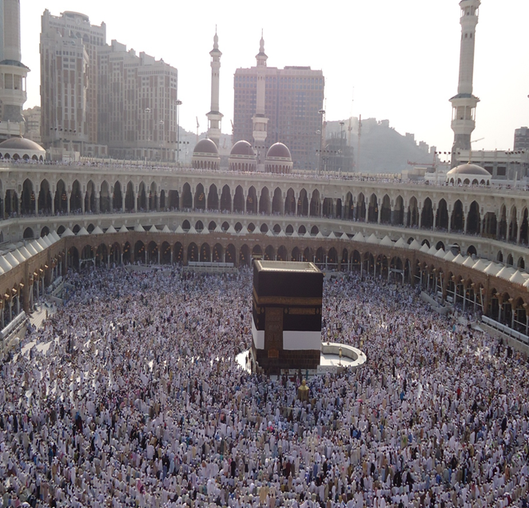
1. Tevhidin tarihine yolculuk,
2. Kalbe yolculuk,
3. Ahirete yolculuk,
4. Beytin Rabbine yolculuk,
5. Kardeşlerimize yolculuk.
Hac İç İçe Geçmiş Beş Yolculuktur

Slide 17
**Amellerimize zarar verecek hal ve hareketlerde bulunmamalıyız.
الْحَجُّ أَشْهُرٌ مَّعْلُومَاتٌ فَمَن فَرَضَ فِيهِنَّ الْحَجَّ فَلاَ رَفَثَ وَلاَ فُسُوقَ وَلاَجِدَالَ فِي الْحَجِّ
“Hac, bilinen aylardadır. Her kim o aylarda hacca başlayıp kendisine farz ederse; artık hacda kadına yaklaşmak, günah işlemek ve kavga etmek yoktur.” (Bakara , 2/197)
مَنْ حَجَّ هَذَا الْبَيْتَ ، فَلَمْ يَرْفُثْ ، وَلَمْ يَفْسُقْ ، رَجَعَ كَيَوْمِ وَلَدَتْهُ أُمُّهُ
Kim Allah için hacceder de kötü söz ve davranışlardan ve Allaha karşı gelmekten uzak durursa annesinden doğduğu gün ki haline döner. (Buhari, Hac, 4)
Mebrur Haccın İfasında Dikkat Edilmesi Gereken Hususlar

Slide 18
**İbadete yoğunlaşıp malayani şeylerden uzak kalmalıyız.
مِنْ حُسْنِ اِسْلاَمِ الْمَرْءِ تَرْكُهُ مَا لاَ يَعْنِيهِ
Malayani şeyleri terk etmesi kişinin İslamının güzelliğindendir” (Muvatta, Hüsn-ü Huluk 3.)
**Dua, sabır ve namazla yardım istemeliyiz.
يَا أَيُّهَا الَّذِينَ آمَنُواْ اسْتَعِينُواْ بِالصَّبْرِ وَالصَّلاَةِ إِنَّ اللّهَ مَعَ الصَّابِرِينَ
Ey İman edenler, sabır ve namaz ile yardım isteyin. Muhakkak ki Allah sabredenlerle beraberdir. (Bakara 153)
الدُّعاءُ هوَ العبادةُ Dua, ibadetin kendisidir. (Tirmizi, 2969)
Mebrur Haccın İfasında Dikkat Edilmesi Gereken Hususlar

Slide 19
**Allaha ve Resulüne misafir olduğumuzu unutmamalıyız.
Biz aciz kullar bile bir misafiri ikramsız geri çevirmezken; Rahman ve Rahim olan Allah, kullarını hiç boş çevirir mi?
الْحُجَّاجُ وَالْعُمَّارُ وَفْدُ اللَّهِ إِنْ دَعَوْهُ أَجَابَهُمْ وَإِنِ اسْتَغْفَرُوهُ غَفَرَ لَهُمْ
‘‘Haccedenler ve umre yapanlar Allah'ın elçileri, misafirleridir. Kendisine dua ederlerse dualarına icabet eder, O'ndan bağışlanma dilerlerse onları bağışlar.’’
(İbn Mâce, Menasik, 5. No: 2892. II, 966.)
Mebrur Haccın İfasında Dikkat Edilmesi Gereken Hususlar

Slide 20
**Kul haklarına riayet etmeliyiz.
المفلسُ من أمَّتي من يأتي يومَ القيامةِ بصلاتِهِ وصيامِهِ وزَكاتِهِ ، ويأتي قد شتمَ هذا ، وقذفَ هذا ، وأَكلَ مالَ هذا ، وسفَكَ دمَ هذا ، وضربَ هذا ، فيقعدُ فيقتَصُّ هذا من حسناتِهِ ، وَهذا من حسناتِهِ ، فإن فنِيَت حسناتُهُ قبلَ أن يُقتصَّ ما عليْهِ منَ الخطايا أُخِذَ من خطاياهم فطُرِحَ عليْهِ ، ثمَّ طُرِحَ في النَّارِ
Ümmetimden müflis olan o kimsedir ki: Kıyamet günü namazı, orucu ve zekatı olduğu halde gelir. Ancak birine küfretmiş, diğerinin kanını dökmüş, bir diğerinin de malını yemiştir. Hasenatı, buna, öbürüne, diğerine dağıtılır. Üzerindeki borçlar bitmeden hasenatı tükenmişse öbürlerinin günahlarından alınır, üzerine yüklenir ve böylece ateşe atılır. (Tirmizi, 2418)
Mebrur Haccın İfasında Dikkat Edilmesi Gereken Hususlar

Slide 21
Haccın Kazanımları
Sabır
İsar
Takva
Teslimiyet
Disiplin (Zaman ve mekan)
Günahlardan arındırma
Eğitim
Cömertlik
Çevre bilinci
İbadet alışkanlığı
Ümmet olma bilinci

Slide 22
Hacda kazanmış olduğumuz güzellikleri hayatımız boyunca devam ettirmemiz gerekir.
وَإِنَّ أَحَبَّ الْعَمَلِ إِلَى اللَّهِ أَدْوَمُهُ وَإِنْ قَلّ
Allah katında işlerin en sevimlisi az da olsa devamlı olanıdır. (Ebu Davud, Tatavvu', 27)
Hacı olabilmek için gösterdiğimiz gayret ve çaba kadar hacı kalabilmek için de çaba ve gayret gösterebilmeliyiz.
Yaratılış gayesi ibadet olan insanın kazanımlarını koruyabilmesi için hem hacdan önce hem de hacdan sonra kulluk bilincini unutmamasıdır.
Haccın Kazanımlarını Koruyabilmek

Slide 23
Hac, tevhit, sabır ve ahlak eğitimidir.
Hac, ihramlar içinde, sahip olduğumuz her türlü nimetten uzaklaşmak ve tevazu bilincini yakalamaktır.
Hac, bir arınma sürecidir. Bu süreci yaşadıktan sonra nefse karşı mücadelede söz vermektir.
Hac, Allah’a olan bağlılığın kalıcı olduğu şuuruna varmak ve Kabe’de söz vermektir.
ÖZETLE

Slide 24
Haccınız Mebrûr
Amelleriniz Makbûl
Günahlarınız mağfûr olsun.

Slide 25
TEŞEKKÜR EDERİZ…

